Slide 1
Astrometria de Satélites Irregulares de Júpiter e Saturno
Aluno: Altair Ramos Gomes Júnior
Orientador: Marcelo Assafin

Slide 2
Conteúdo
Contexto Científico
Objetivo
Satélites Irregulares
Programas Observacionais
Redução
Análise
Conclusão
Perspectivas

Slide 3
Contexto Científico
Importância do estudo da Dinâmica de diferentes corpos do Sistema Solar.
Estudo dos Satélites irregulares: formação e evolução de sistemas planetários.
Entendimento do cenário de formação e evolução do Sistema Solar.
Dinâmica orbital de exoplanetas.
Viabilidade de ambiente que comportem vida em exoplanetas.

Slide 4
Objetivo
Organizar e reduzir dois bancos de dados com imagens de satélites irregulares de Júpiter e Saturno obtidas entre 1992 e 2012 no OPD e no OHP.
Determinar posições precisas para essas observações.
Permitir o futuro uso dessas posições para novas integrações numéricas das órbitas desses satélites.
Permitir a previsão e observação de ocultações estelares por esses objetos.

Slide 5
SATÉLITES IRREGULARES

Slide 6


Satélites Irregulares
Satélites de Júpiter
Satélites de Saturno

Slide 7
Satélites Irregulares
Satélites recém-descobertos por serem pouco brilhantes;
Poucas observações, causando grandes incertezas orbitais;
Tamanhos, formas, densidades e albedos pouco conhecidos;
Apenas Phoebe teve uma rápida visita de uma sonda espacial, a Cassini.

Slide 8
Satélites Irregulares
Captura:
  Arrasto gasoso (gas drag);
  Interação de 3 corpos;
  Aumento de massa do planeta;
  Colisão.
Evolução orbital:
  Famílias Orbitais de satélites;
  Ressonâncias.

Slide 9
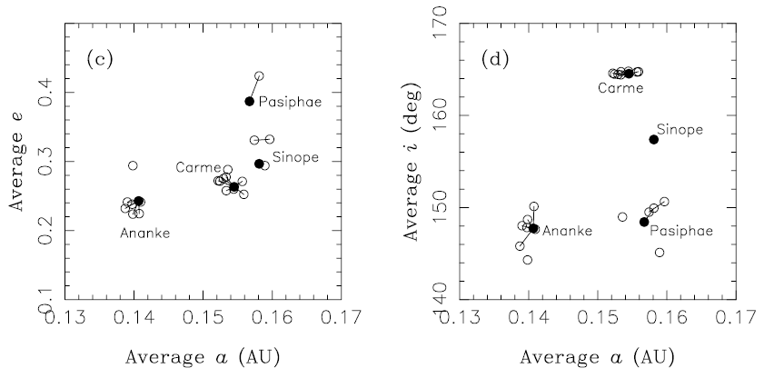
Famílias de Satélites
Nesvorný et al., 2003

Slide 10
Famílias de Satélites
Grupo Himália: caracterizado por Grav et al., 2003 como classe de cor “grey”, similar a asteroides tipo C.
Grupo Retrógrado Pasiphae: Pasiphae possui cor “grey”, enquanto Megaclite e Callirrhoe possuem cores “light red”, similar a asteroides P ou D.
Grupo Retrógrado Ananke: Ananke possui cor “light red”, enquanto Harpalyke, Praxidike e Iocaste estão na classe de cor “grey”.

Slide 11
Famílias de Satélites
Grupo Retrógrado Carme: Carme e Taygete pertencem à classe “light red” enquanto Kalyke possui cor “red” similar à Centauros e TNOs;
Colisões entre membros das famílias de satélites são consideráveis na família Himália, porém baixa probabilidade em outras famílias.

Slide 12
Famílias de Satélites
Os dois grupos prógrados de Saturno pertencem à classe de cor “light red”. A família de Albiorix possui baixa dispersão de velocidade, enquanto a família Siarnaq possui alta dispersão.
Colisões pouco prováveis, exceto colisões com Phoebe.

Slide 13
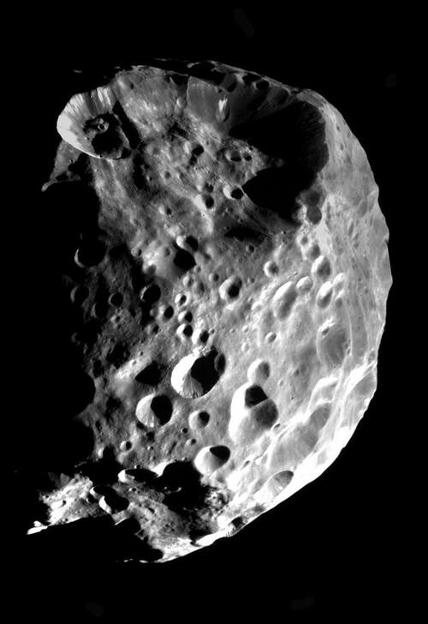
Phoebe
Possui muitas crateras;
Matéria ejetada evoluiria e colidiria com Iapetus;
Reflectância entre < 1% e 6%.
Superfície de origem cometária e/ou do Sistema Solar Externo. (Clark et al., 2005)
Imagem: Cassini

Slide 14
PROGRAMAS OBSERVACIONAIS

Slide 15
Programa OHP
OHP: Observatoire Haute-Provence;
Banco de dados com mais de 24 mil imagens cedido pelo Dr. Jean-Eudes Arlot;
Período de 11 anos (1998 a 2008).

Slide 16
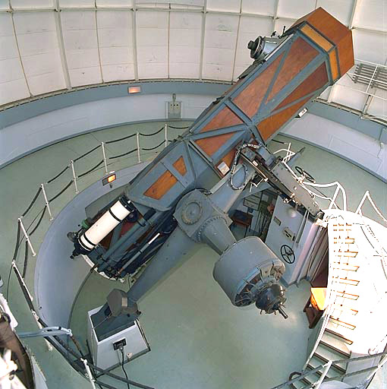
Telescópio 1m20
Telescópio de 1m20.
Foco newtoniano e distância focal de 7,2m.
CCD 1024x1024 com pixel de 24μm (0,69” no céu).
Campo CCD de 11,8'x11,8'.
Telescópio 1m20 (OHP)

Slide 17
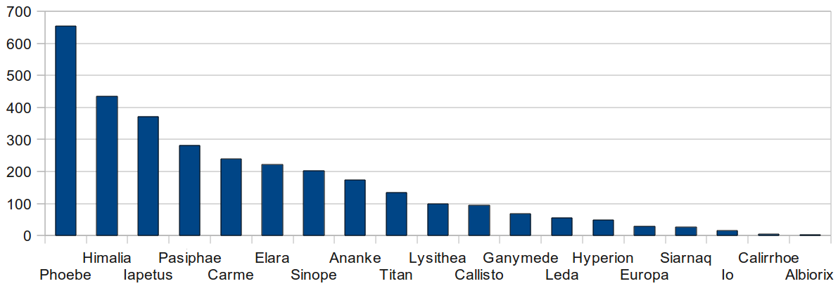
Observações OHP

Slide 18
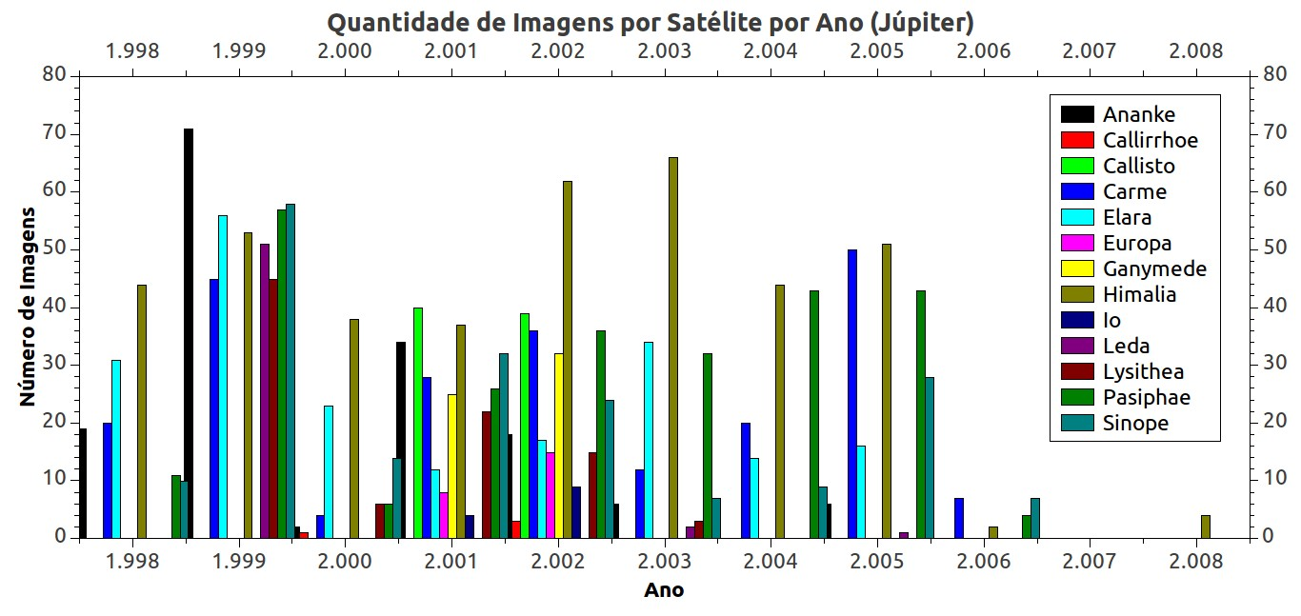
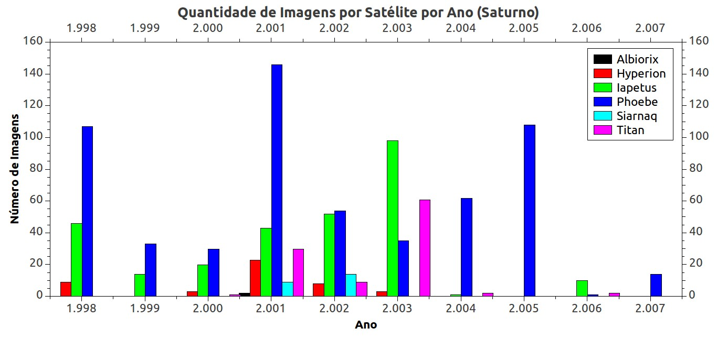

Slide 19
Programa LNA
OPD: Observatório do Pico dos Dias;
Mais de 80 mil imagens obtidos em 3 telescópios: Perkin-Elmer (1.60m), Boller & Chivens (IAG) e Zeiss.
Observações de 1992 a 2012.

Slide 20
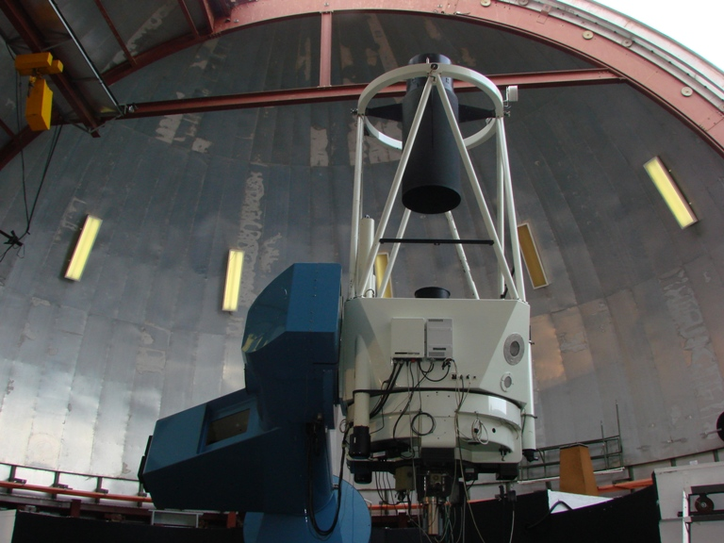
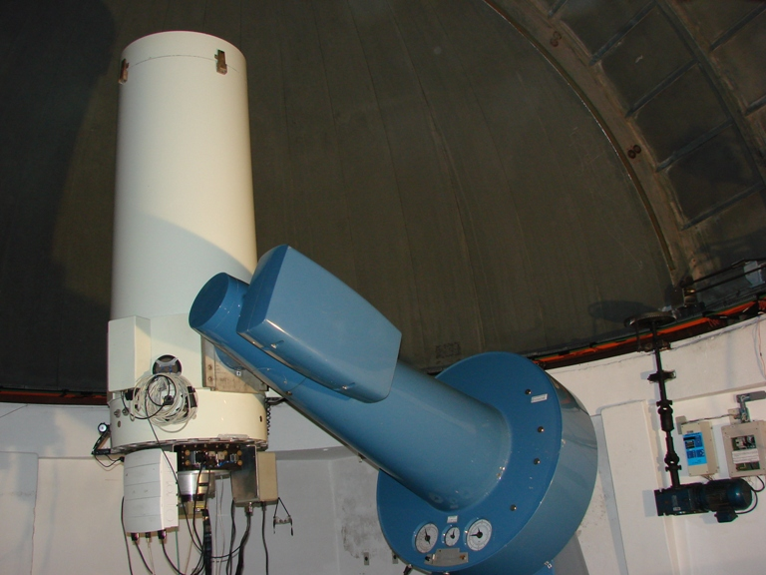
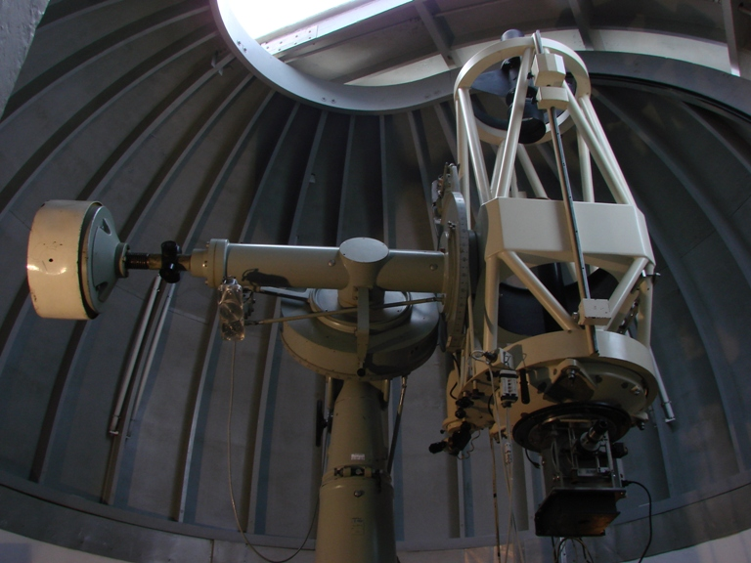
Telescópios
Perkin-Elmer
Boller & Chivens
ZEISS

Slide 21
Observações OPD
Mais de 10 detectores utilizados;
Mais de 5 filtros utilizados;
Imagens Binadas ou Seccionadas;
Diversas escalas de pixel.

Slide 22
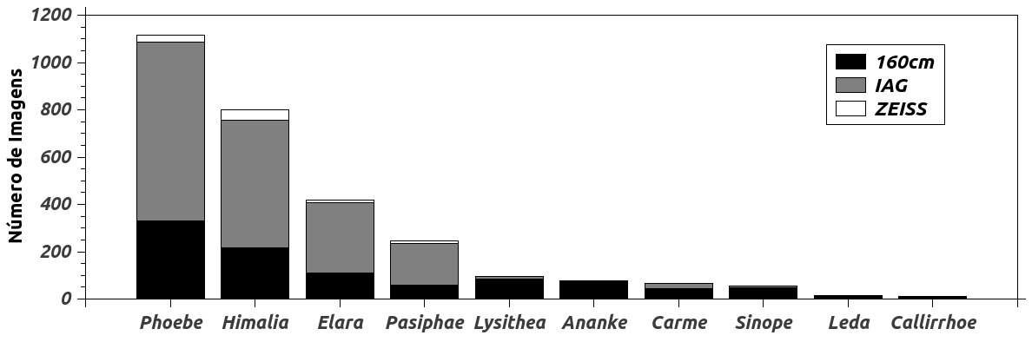
Observações OPD
Quantidade de Imagens por satélite por telescópio.

Slide 23
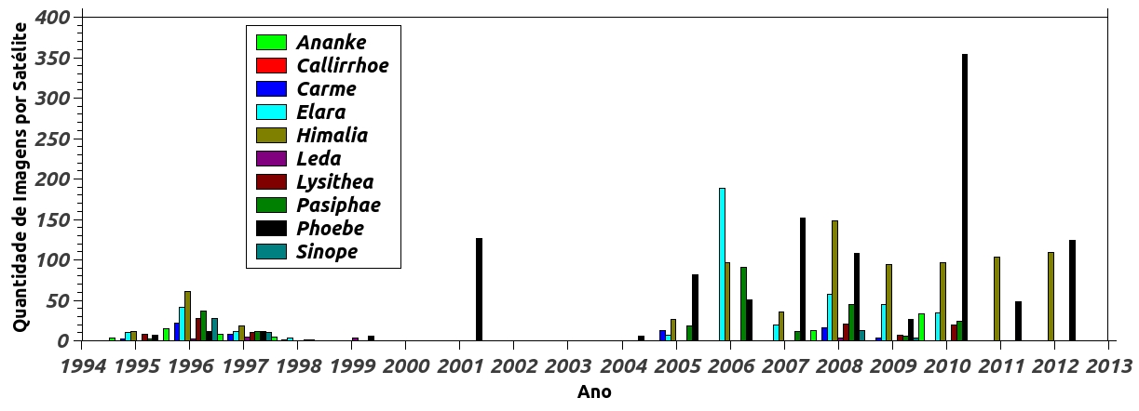
Observações OPD
Quantidade de Imagens por Satélite por Ano

Slide 24
FERRAMENTAS DE REDUÇÃO

Slide 25
PRAIA
Desenvolvido em FORTRAN77 pelo professor Marcelo Assafin.
Portabilidade: Linux e Windows.
Flexibilidade.
Automatização.
Velocidade.
Precisão e Acurácia.
Extração automática de Efemérides.

Slide 26
PRAIA
DETECÇÃO AUTOMÁTICA DE OBJETOS
(máximos locais)
MEDIDAS (x,y) ASTROMÉTRICAS
(r= 1 FWHM)
Configuração de Parâmetros
IDENTIFICAÇÃO AUTOMÁTICA DE ESTRELAS
DE CATÁLOGO UCAC2/2MASS/UCAC4
PRAIA
astrometria
REDUÇÃO DE (α,δ)
(modelos completos+mag+cor)
UCAC2, UCAC4 e
2MASS “ASTROMÉTRICO”
(pequenos campos)
CATÁLOGO SECUNDÁRIO;
REDUÇÃO MOSAICOS CCD
Extração
de dados das
imagens
Resultados
IDENTIFICAÇÃO AUTOMÁTICA
DE ALVOS
(extração automática
de efemérides)
Offset
Lista de
Alvos
Esquema ilustrativo do pacote PRAIA

Slide 27
PRAIA
Desenvolvimento de novas tarefas dada a exigência do trabalho:
  Identificação automática de escala de pixel.
  Substituição das coordenadas da imagem pela da efeméride.
  Correção do instante de tempo das imagens;
  Ferramenta de estatística noite a noite.

Slide 28
Efemérides
Efemérides obtidas pelo NAIF/HORIZONS do JPL.
JUP300 para os satélites de Júpiter, SAT359 para Phoebe e SAT361 para Albiorix e Siarnaq.
Atualizadas até Dezembro de 2013.

Slide 29
UCAC4
Cobre todo o céu com 113.780.093 objetos até a magnitude 16 no sistema instrumental que é próximo a magnitudes da banda R.
Corrigiu falhas do UCAC3, como múltiplas entradas do mesmo objeto.
Erro da posição entre 15 e 100 mas e de movimento próprio entre de 1 e 8 mas/ano (dependendo da magnitude).

Slide 30
REDUÇÕES

Slide 31
Reduções
Polinômio de grau 1 para relacionar as medidas (x,y) com as coordenadas de catálogo (X,Y) projetadas no plano tangente.
Projeção Gnomônica para obter (α,δ).
Eliminação de resíduos de posição maiores que 120 mas.
Telescópio | Número médio de estrelas | Erro médio em α | Erro médio em δ
OHP | 17 | 48 mas | 49 mas
1.60m | 8 | 50 mas | 48 mas
IAG | 17 | 56 mas | 54 mas
Zeiss | 93 | 60 mas | 58 mas

Slide 32
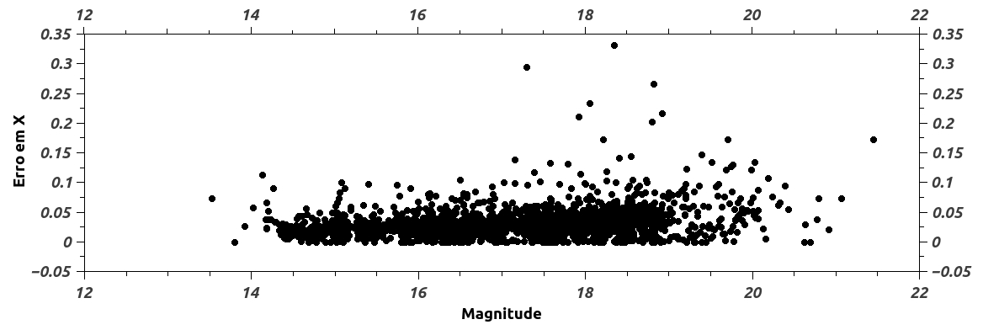
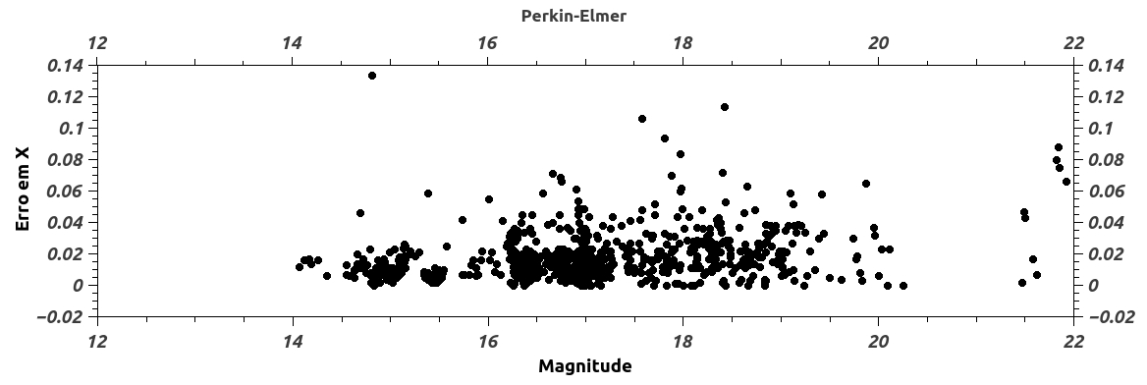
Reduções
OHP

Slide 33
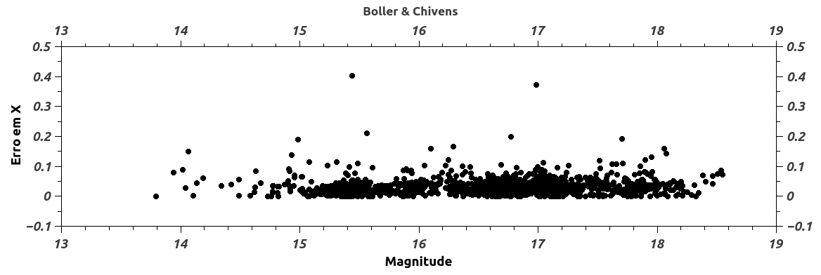
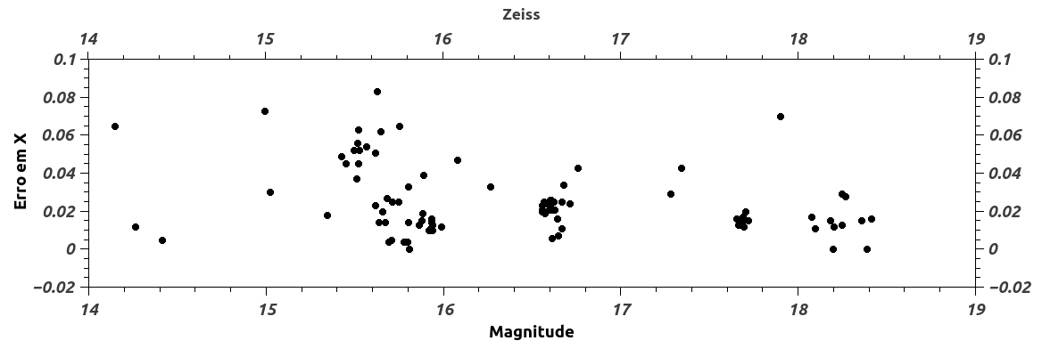
Reduções

Slide 34
RESULTADOS

Slide 35
Resultados
 | Mag | OPD | OHP | OPD+OHP | Horizons*
Ananke | 18.8 | 70 | 179 | 249 | 600
Callirrhoe | 20.6 | 9 | 5 | 14 | 95
Carme | 17.8 | 62 | 245 | 307 | 973
Elara | 16.6 | 349 | 223 | 572 | 1115
Himalia | 14.6 | 645 | 444 | 1089 | 1757
Leda | 20.1 | 12 | 58 | 70 | 178
Lysithea | 18.3 | 80 | 103 | 183 | 431
Pasiphae | 16.8 | 216 | 283 | 499 | 1629
Sinope | 18.2 | 52 | 210 | 262 | 854
Albiorix | 20.5 |  | 2 | 2 | 137
Phoebe | 16.3 | 937 | 582 | 1519 | 3479
Siarnaq | 19.9 |  | 25 | 25 | 239
* Jacobson, R. A. et al, 2012, The Astronomical Journal

Slide 36
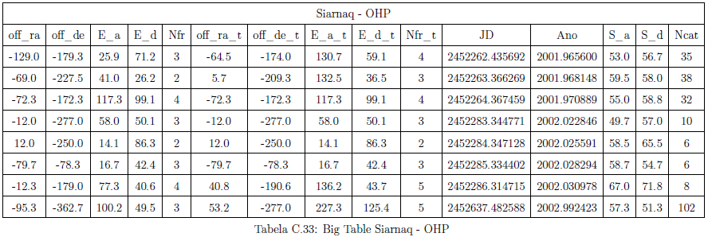
Estatística Noite a Noite
Procedimento de sigma-clip noite a noite para eliminar posições discrepantes.

Slide 37
Estatística de Redução dos Satélites
 | OHP |  |  |  |  | 160 |  |  |  |  | IAG
 | NI | o RA | σ RA | o DE | σ DE | NI | o RA | σ RA | o DE | σ DE | NI | o RA | σ RA | o DE | σ DE
Ananke | 179 | 18 | 112 | -102 | 89 | 70 | 53 | 259 | -116 | 144
Carme | 245 | 13 | 121 | -77 | 101 | 40 | -53 | 228 | -132 | 216 | 22 | -19 | 68 | -26 | 111
Elara | 223 | 13 | 80 | -19 | 88 | 96 | -12 | 196 | -4 | 210 | 243 | 26 | 54 | -77 | 47
Himalia | 444 | 5 | 63 | -11 | 82 | 171 | 20 | 225 | -43 | 80 | 437 | -25 | 74 | -18 | 55
Leda | 58 | -16 | 243 | -26 | 145 | 12 | 188 | 228 | -16 | 126
Lysithea | 103 | -24 | 95 | -66 | 56 | 73 | 53 | 169 | -16 | 167 | 7 | - | - | - | -
Pasiphae | 283 | -72 | 118 | -96 | 92 | 58 | 147 | 210 | -86 | 103 | 147 | -11 | 129 | -43 | 84
Sinope | 210 | -113 | 229 | -54 | 100 | 46 | 75 | 220 | -72 | 116 | 6 | - | - | - | -
Phoebe | 582 | 0 | 34 | 4 | 38 | 275 | -3 | 63 | -40 | 85 | 641 | -40 | 65 | -40 | 49
NI: Número de Imagens; o RA: Média dos offsets no sentido "posição PRAIA menos efeméride" em Ascensão Reta (mas); σ RA: Desvio Padrão em Ascensão Reta (mas); o DE: Média dos offsets em Declinação (mas); σ DE: Desvio Padrão em Declinação (mas);

Slide 38
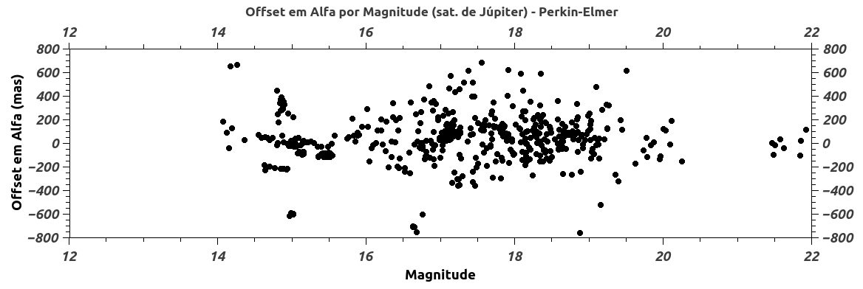
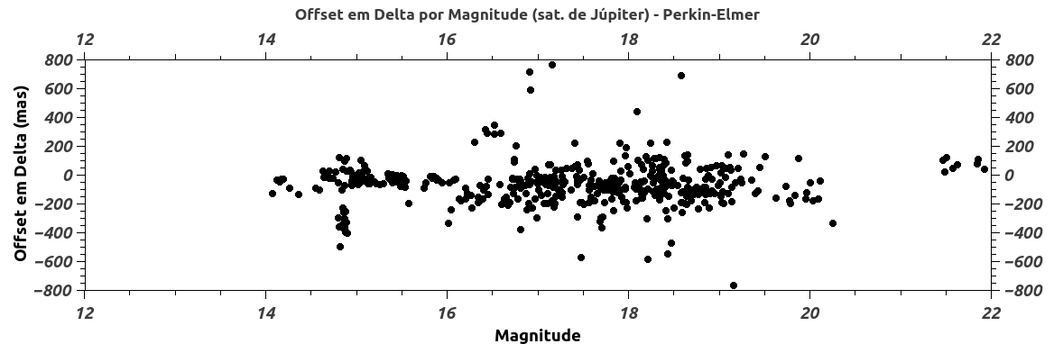
Offset por Magnitude

Slide 39
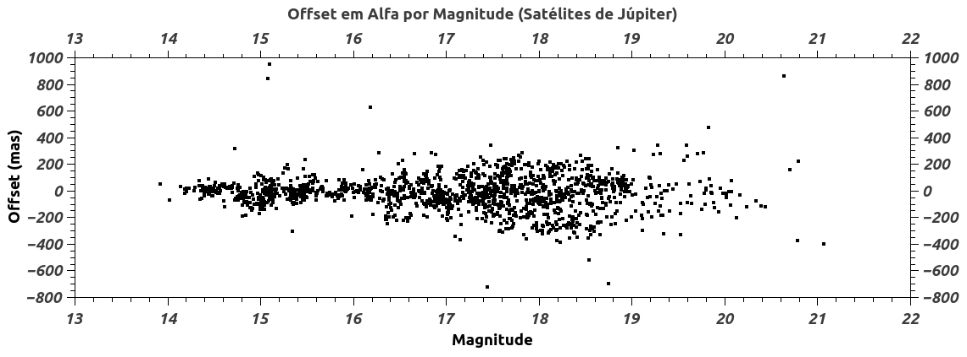
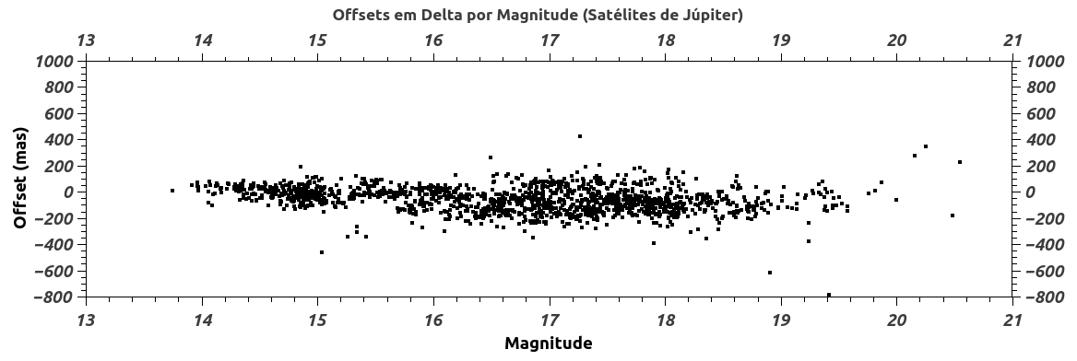
Offset por Magnitude
-OHP

Slide 40
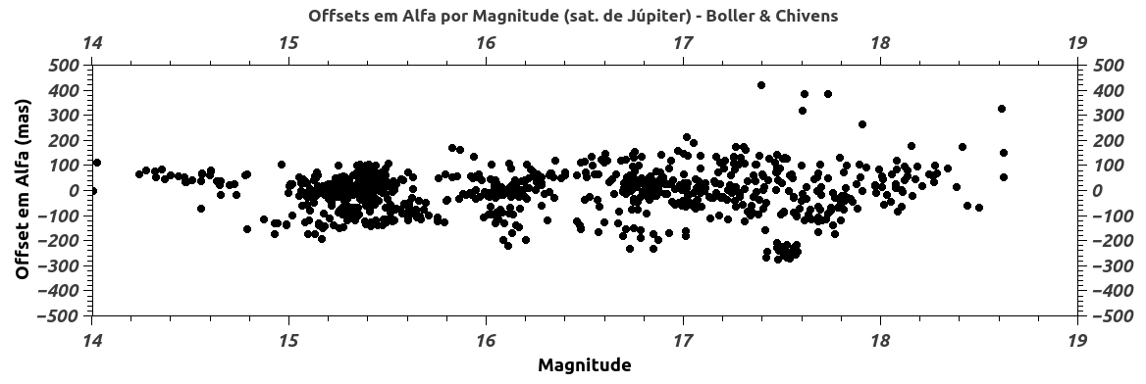
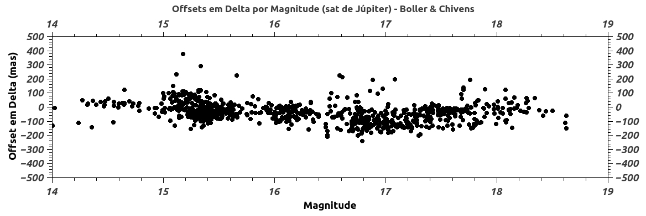
Offset por Magnitude

Slide 41
ANÁLISE

Slide 42
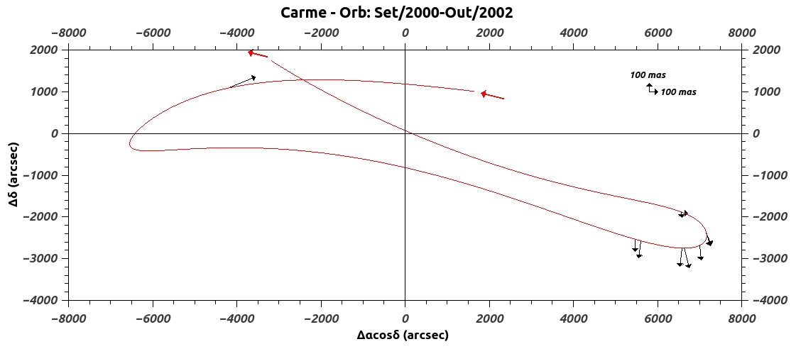
Análise

Slide 43
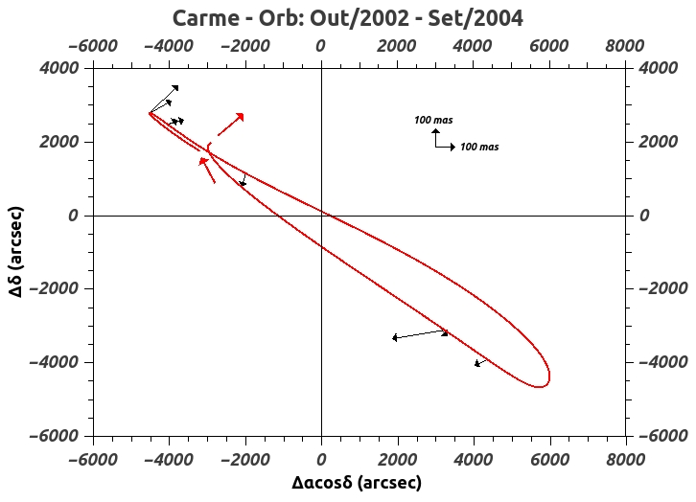
Análise

Slide 44
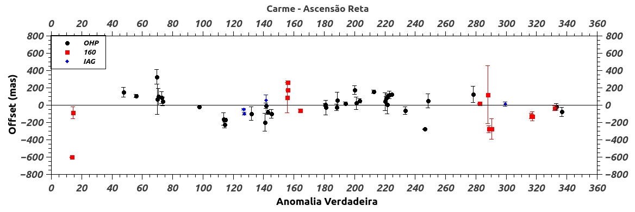
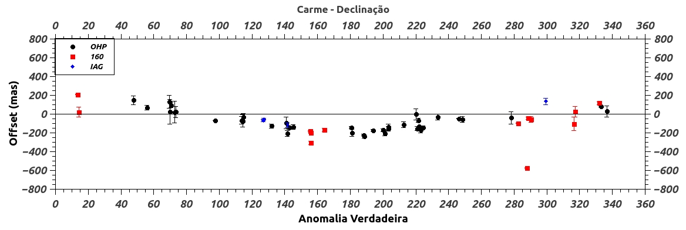
Análise

Slide 45
Conclusão
Redução de grande quantidade de imagens em curto prazo.
Grande precisão alcançada com o PRAIA.
Offsets refletem o erro natural da astrometria e das efemérides.
Erros orbitais identificados.

Slide 46
Perspectivas
Integração numérica das órbitas em colaboração com o pesquisador Josselin Desmars.
Previsão e observação de ocultações estelares para obtenção de parâmetros físicos.
Publicação das posições em periódicos de circulação internacional.

Slide 47
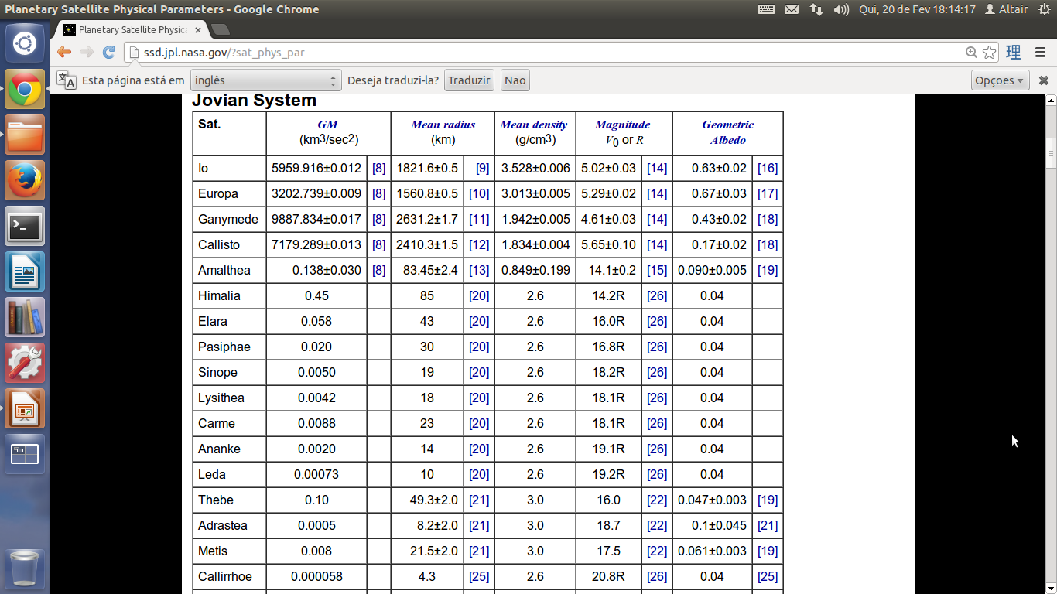

Slide 48
Perspectivas
Integração numérica das órbitas em colaboração com o pesquisador Josselin Desmars.
Previsão e observação de ocultações estelares para obtenção de parâmetros físicos.
Publicação das posições em periódicos de circulação internacional.

Slide 49
Obrigado

